Slide 1



Programa de Pós-Graduação em Mídia e Tecnologia
Exame de Defesa de Doutorado
ESTILOS DE USO DOS ESPAÇOS VIRTUAIS DE APRENDIZAGEM
PARA A EDUCAÇÃO EM CONTEXTOS DIGITAIS
Discente: Ma. Priscilla Aparecida Santana Bittencourt
Orientador: Prof. Dr. João Pedro Albino

Slide 2

introdução
Para o desenvolvimento desta tese foram definidos dois grandes temas, aos quais me aproximei de suas ideias e conceitos para a construção da fundamentação teórica desta investigação.

Slide 3
introdução
Investigar de que maneira o uso da internet e das tecnologias influência na vida das pessoas e da sociedade;
Investigar a forma como se usa o virtual, as tendências que se apresentam e a influência das tecnologias digitais.

Slide 4
introdução
É preciso considerar a geração digital como aquela que desenvolveu novas formas de pensar, interagir, trabalhar e socializar a partir do contato imersivo com a tecnologia. Como afirma Carr, (2011, p. 16), “(...) há evidências de que as células de nosso cérebro literalmente se desenvolvem e tornam-se maiores com o uso, e se atrofiam e são descartadas com o desuso”.

Slide 5
questão de pesquisa
De que maneira o uso da internet e das tecnologias influência na vida das pessoas e da sociedade?

Slide 6

Objetivo principal
Investigar a correlação entre a influência das tecnologias na vida das pessoas e da sociedade e os estilos de uso do espaço virtual.
Influência das tecnologias na vida das pessoas e da sociedade
Estilos de uso do espaço virtual

Slide 7



OBJETIVOS ESPECÍFICOS
ELABORAR
DISCUTIR
IDENTIFICAR

Slide 8
Objetivos específicos
ELABORAR uma investigação bibliográfica com base em autores especializados nos temas, a fim de construir o referencial teórico desta tese;
DISCUTIR e apresentar os resultados obtidos da investigação sobre os grandes temas aqui relacionados, baseados nas teorias e conceitos dos estilos de uso dos espaços virtuais de aprendizagem para a educação em contextos digitais;
IDENTIFICAR e apresentar as características mais relevantes do perfil da geração digital nos espaços virtuais.

Slide 9
ESTRUTURA DA TESE
Apresentação
Introdução
Capítulo 2
Capítulo 3
Capítulo 4
Capítulo 5
Procedimentos metodológicos
Fundamentação teórica
Resultados e discussão
Conclusões, considerações finais e recomendações futuras
Referencias
Anexos

Slide 10

2. PROCEDIMENTOS METODOLÓGICOS PARA A CONSTRUÇÃO DA FUNDAMENTAÇÃO TEÓRICA

Slide 11
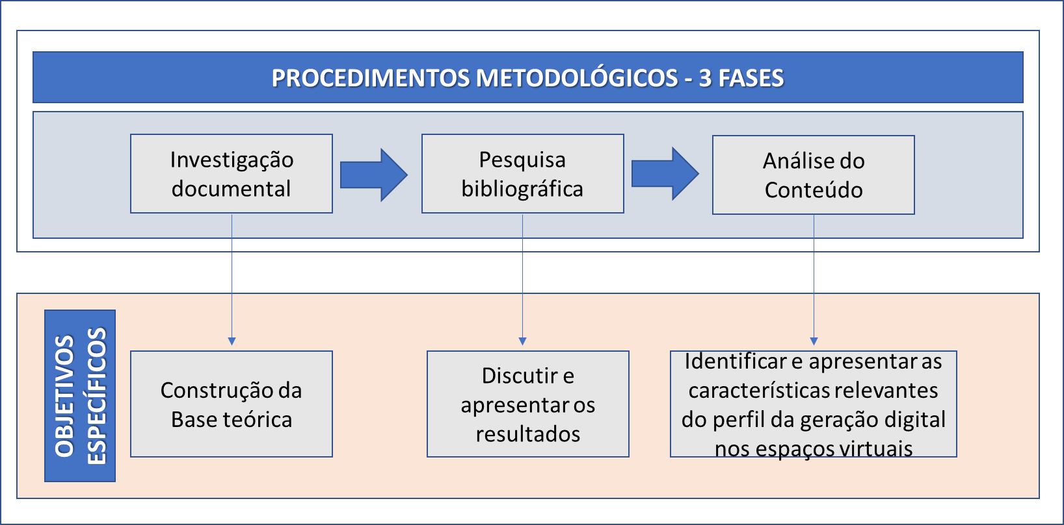
PROCEDIMENTOS METODOLÓGICOS PARA A CONSTRUÇÃO DA FUNDAMENTAÇÃO TEÓRICA
Abordagem qualitativa

Slide 12
Processo de construção da base teórica desta investigação
Foi realizada uma investigação exploratória e bibliográfica nas seguintes bases de dados:
Google Acadêmico;
B-on (biblioteca de conhecimento online desenvolvida para a comunidade científica portuguesa);
Repositório aberto da UAb (repositório institucional da Universidade);
RCAAP (Repositórios Científicos de Acesso Aberto de Portugal);
Livros na suas formas física e digital adquiridos pela pesquisadora e em bibliotecas físicas das universidades.

Slide 13
Roteiro de análise de conteúdo para investigação
O roteiro de análise de conteúdo para investigação foi desenvolvido e organizado a partir das práticas empíricas, além de reflexões e observações vivenciadas e experimentadas durante toda a trajetória acadêmica e profissional da pesquisadora, seja em sala de aula, empresas, bem como de insights e idealizações, realizadas e pensadas em conjunto com outros pesquisadores.

Slide 14
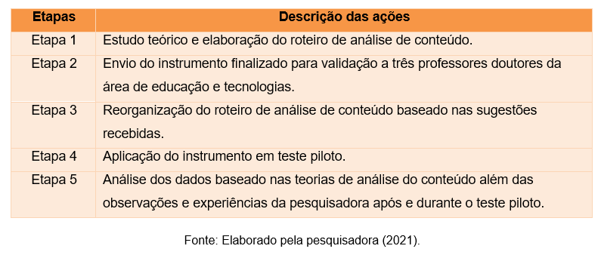
Etapas referentes à construção e validação do roteiro de análise de conteúdo para investigação.

Slide 15
No que se refere à estrutura do roteiro de análise de conteúdo para investigação: ele é composto por 2 etapas e 4 dimensões, conforme é demonstrado na Figura 2, que são: exploratória, conhecimento pedagógico, conhecimento tecnológico e reconhecimento e seleção, que será explicitado a seguir.

Slide 16
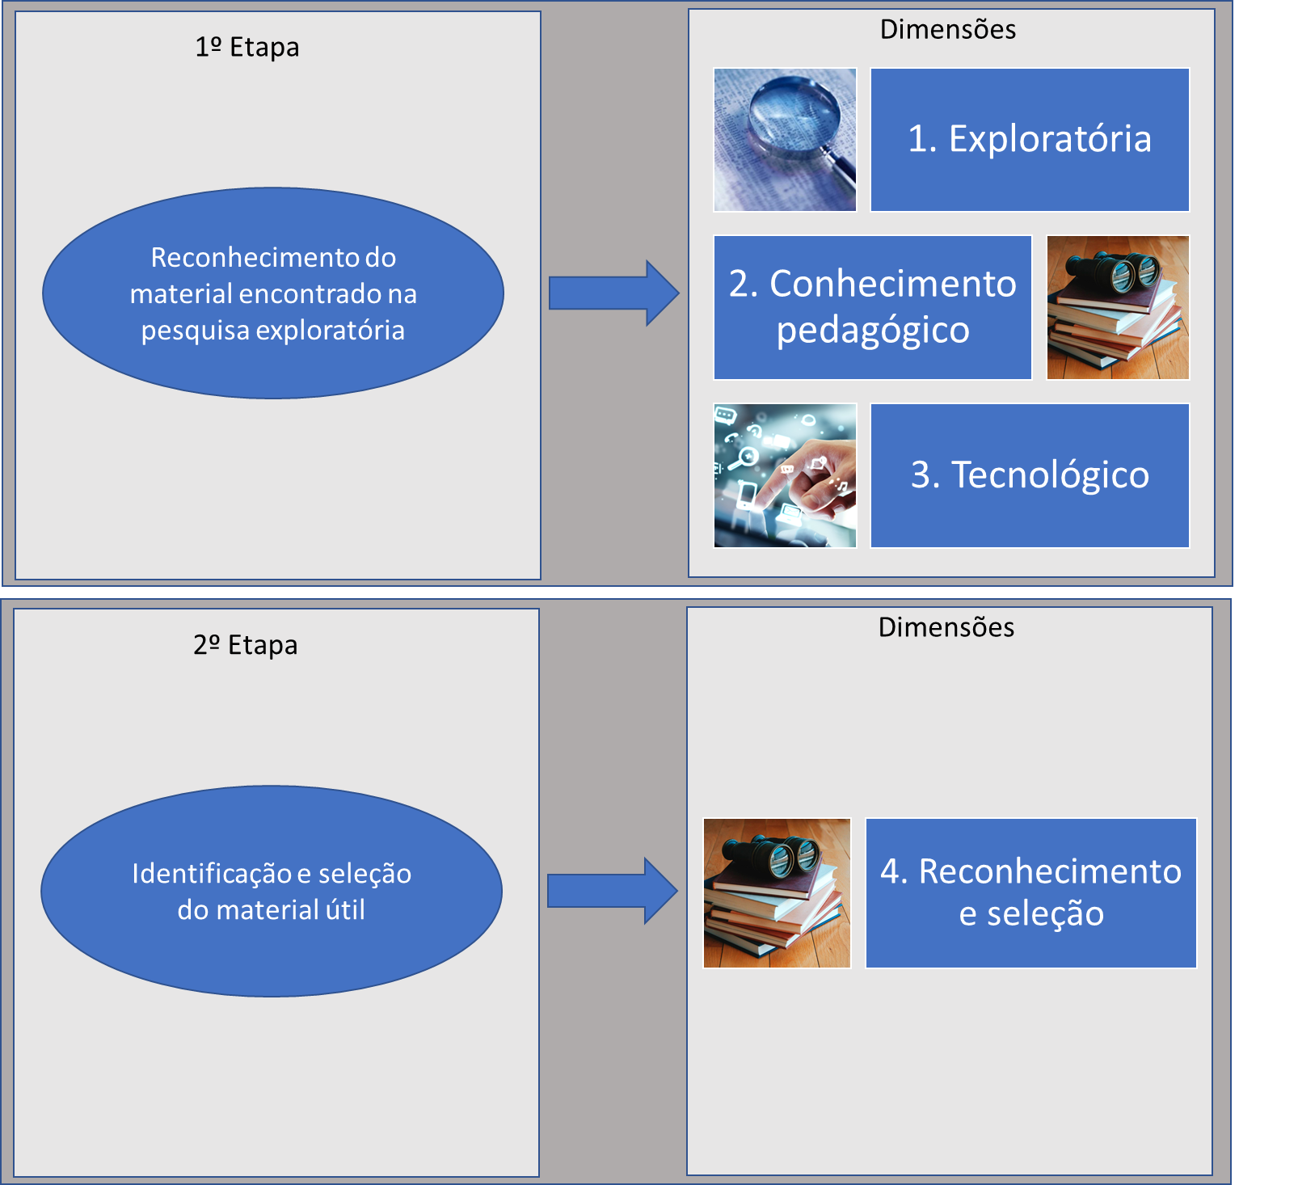

Slide 18

3. FUNDAMENTAÇÃO TEÓRICA

Slide 19
A fundamentação teórica abordou sobre os grandes temas propostos no início da tese, bem como os conceitos, as definições e a teoria que apoiara a investigação e subsidiara o capítulo dos resultados e discussão da investigação.

Slide 20
Autores selecionados
BATES (2017), CARR (2011), KERCKHOVE (2009), MARTINO (2014), SANTAELLA (2004)
CASTELLS (2004)
CARVALHO (2006)
PRENSKY (2001)
LÉVY (1997)
BARROS (2008, 2009)
KOLB (1984)
SCHMITT; DOMINGUES (2016)
LEITÃO (2016)
WHITE & CORNU (2011)
SCHERER (2005)
MUELLER (2014)
PALFREY e GASSER (2011)

Slide 21
4. RESULTADOS E DISCUSSÃO DA INVESTIGAÇÃO

Slide 22
De maneira geral, a apresentação dos dados coletados nos repositórios durante a leitura inicial foi realizada por meio de tabelas, com a sugestão do tema em questão de cada investigação e a quantidade de estudos com a palavra-chave da mesma temática. Posteriormente, houve uma escolha mais criteriosa e objetiva dos materiais encontrados para cada tema proposto nesta investigação.

Slide 23
“A influência da tecnologia na vida das pessoas e na sociedade”
Tabela 2 : Resultado do levantamento Bibliográfico (2020-2022)
Palavra-chave | B-on | https://scholar.google.com.br/ | Resultados encontrados
“a importância das tecnologia na vida das pessoas” | 6.011 | 26.100 | 32.111
“importance of technologies in people's lives” | 212.992 | 3990 | 216.982
TOTAL | 219.003 | 30.090 | 249.093
Fonte: Elaborada pela pesquisadora (2022)

Slide 24
“a história da internet e das tecnologias”
Tabela 3: Resultado do levantamento Bibliográfico (2020-2022)
Palavra-Chave | B-on | https://scholar.google.com.br/ | Resultados encontrados
“a história da internet” | 27 | 155 | 182
“the history of the internet” | 1480 | 650 | 2130
“história das tecnologias” | 11 | 164 | 175
“history of technologies” | 629 | 192 | 821
TOTAL | 2147 | 1161 | 3308
Fonte: Elaborada pela pesquisadora (2022)

Slide 25
“os estilos de uso do espaço virtual”
Tabela 4: Resultado do levantamento Bibliográfico (2008-2018)
Palavra-chave-Chave | B-on | https://scholar.google.pt/ | Resultados encontrados
“estilos de uso del espacio virtual” | 2 | 10 | 12
“estilos de uso do espaço virtual” | 6 | 15 | 21
“questionário estilos de uso do espaço virtual” | 1 | 5 | 6
TOTAL | 9 | 30 | 39
Fonte: Elaborada pela pesquisadora (2019)

Slide 26
Tabela 8: Resultado do levantamento Bibliográfico (2020-2022)
Tabela 8: Resultado do levantamento Bibliográfico (2020-2022)
Palavra-Chave | B-on | https://scholar.google.pt/ | Resultados encontrados
“estilos de uso del espacio virtual” | 2 | 5 | 7
“estilos de uso do espaço virtual” | 11 | 6 | 17
“questionário estilos de uso do espaço virtual” | 1 | 0 | 1
TOTAL | 14 | 11 | 25
Fonte: Elaborada pela pesquisadora (2019)

Slide 27
Após esta etapa de identificação, foi enviada uma carta (Anexo 2) a cada pesquisador dos artigos, dissertações e teses que foram selecionados, com o intuito de solicitar o compartilhamento dos dados, em formato bruto ou em planilha de dados, referentes aos estilos de uso do espaço virtual coletados em suas respectivas investigações.

Slide 28
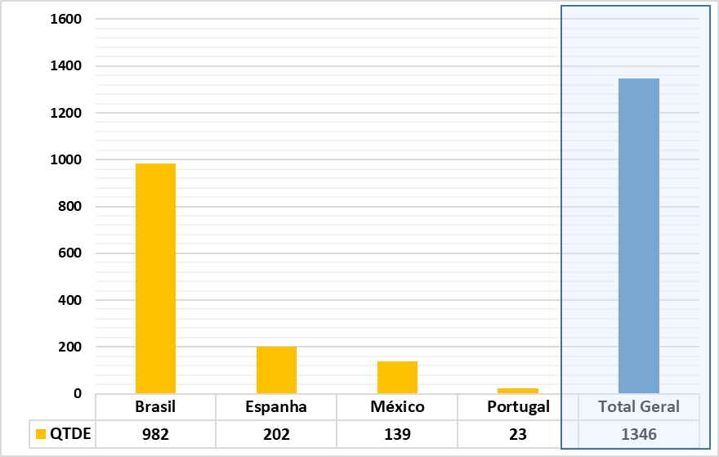
Gráfico 1: Quantidade de linha de dados por país
Fonte: Elaborado pela pesquisadora (2022), com base nos dados de (TERÇARIOL, 2017)

Slide 29
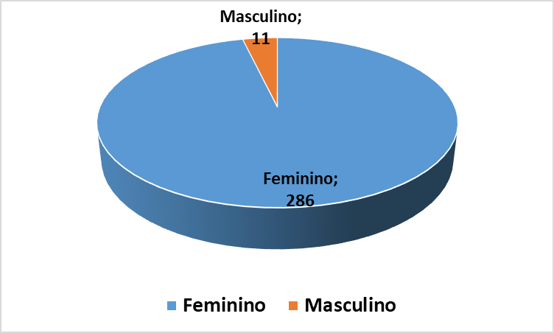
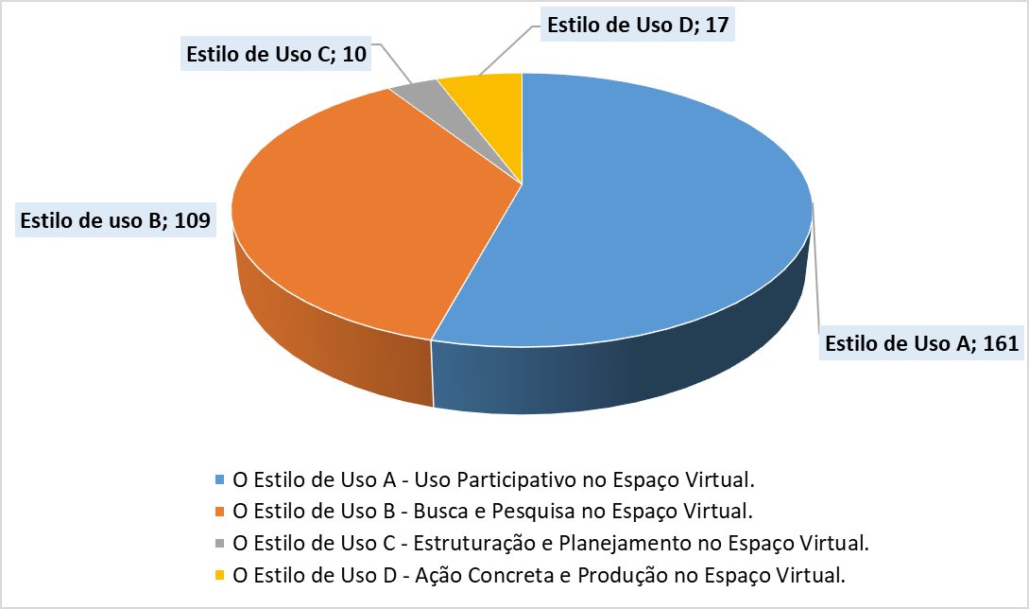
Gráfico 2 e 3: Quantidade de respondentes por sexo e por Estilo de Uso do espaço virtual
Fonte: Elaborado pela pesquisadora (2022), com base nos dados de (TERÇARIOL, 2017)

Slide 30
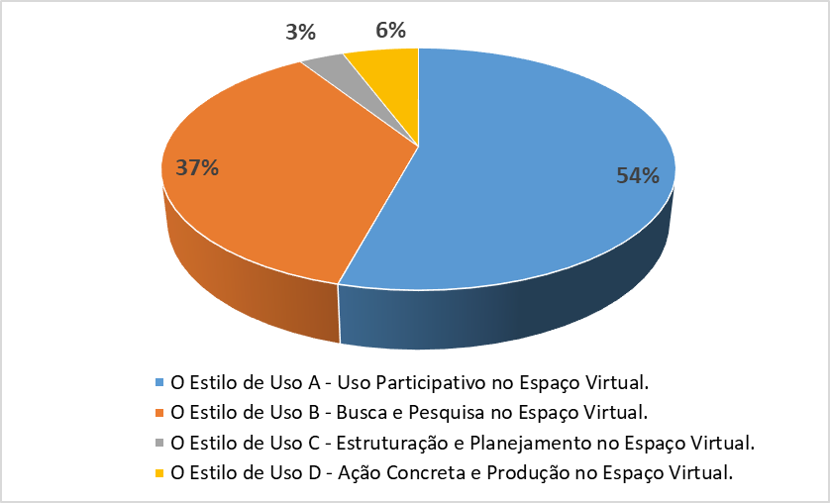
Gráfico 4: Representação percentual de cada estilo de uso

Slide 31
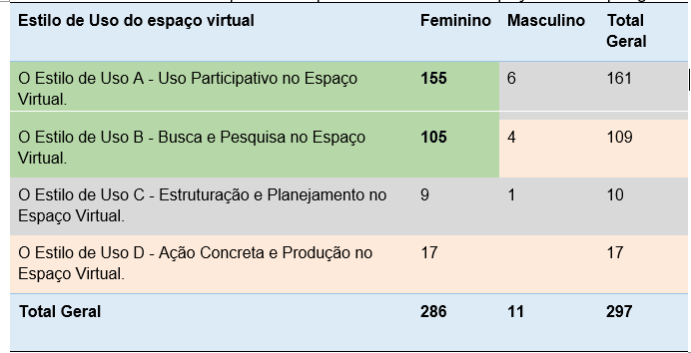
Tabela 6: Quantidade de respondentes por Estilo de Uso do espaço virtual e por gênero
Fonte: Elaborada pela pesquisadora (2022), com base nos dados de (TERÇARIOL, 2017)

Slide 32
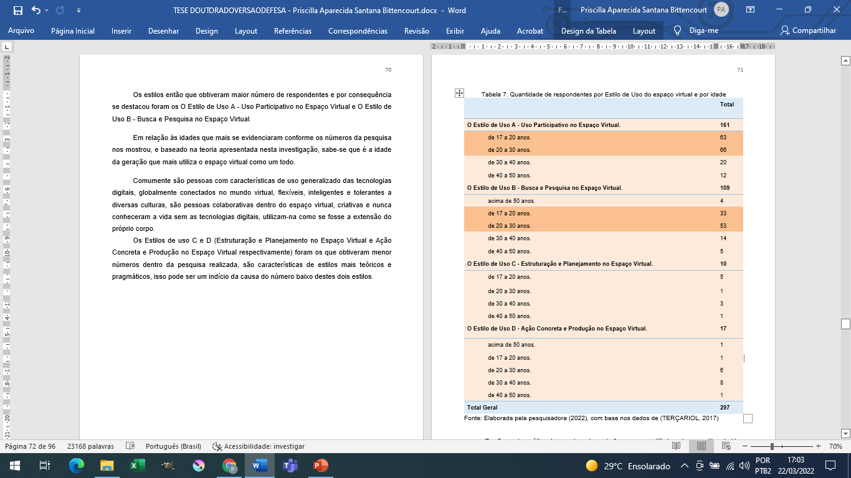
Tabela 7: Quantidade de respondentes por Estilo de Uso do espaço virtual e por idade

Slide 34
Desta forma, afirmamos que os resultados obtidos com este estudo foram essenciais como ponto de partida para o aprofundamento sobre o tema, pois nos trouxeram um panorama da influência das tecnologias e também o conhecimento dos estilos de uso do espaço virtual, fazendo-se possível conhecer suas principais características e abordagens predominantes.

Slide 35
Em síntese, os resultados apresentados no capítulo 4 da tese nos levou a inferir dois pontos relevantes:
Primeiro - a importância de se ter um olhar mais apurado para a influência das tecnologias na vida das pessoas e da sociedade;
Segundo - a importância de se identificar os estilos de uso do espaço virtual, de modo a desenvolver estratégias para colaborar com o uso criativo dos espaços online.

Slide 36
CONCLUSÕES, CONSIDERAÇÕES FINAIS E RECOMENDAÇÕES FUTURAS

Slide 37
Respondendo a questão de pesquisa...
Inferimos que o uso da internet influencia positivamente e negativamente.

Slide 38
Pontos essenciais...
POSITIVOS | NEGATIVOS
acesso ao mundo (melhores meios de comunicação); | aumento da distração;
desenvolvimento de novos modelos de ensinar e aprender; | relacionamentos superficiais;
facilidade de acesso à informação; | disseminação de informações falsas.
melhores técnicas de aprendizagem;
cultura da liberdade;
novas profissões.

Slide 39
Como pesquisadora acredito que...
A internet e a tecnologia, com a sua evolução rápida, têm permitido que aconteçam muitos fatos e mudanças em nossas vidas e também em nossos cérebros, conforme podemos confirmar com os autores selecionados para esta discussão.
Como exemplo disso, pode-se citar a maneira de aprender, de nos comunicarmos, entre outros. Tudo mudou e tudo foi se transformando desde que a internet e a tecnologia se tornaram acessíveis a nosso uso pessoal.
Desta maneira, pode-se dizer que torna-se quase impossível imaginar a nossa vida sem elas: a internet e as tecnologias. Nos dias atuais elas são utilizadas a todo momento, possibilitando e potencializando qualquer atividade pessoal e profissional, seja na forma presencial, remota ou híbrida.

Slide 40
sugestões para pesquisas futuras...
Aplicação do questionário QUEUV - Estilos de uso dos espaços virtuais, para a atualização e possível comparação com os dados apresentados nesta tese.
Desenvolvimento de propostas de estratégias de aprendizagem para contextos digitais baseadas nas influências que o uso do espaço virtual causa na comunidade acadêmica (discentes e docentes).

Slide 41
Concluindo...
Acreditamos que foi possível atingir o objetivo principal e os objetivos específicos.

Slide 42
Concluindo...
A definição dos temas aqui apresentados andam de mãos dadas. Além disso, pode-se afirmar que não há rupturas entre eles, pois quando se há uso dos espaços virtuais há, de certa forma, a influência causada por estes espaços.

Slide 43
Concluindo...
Chegamos à conclusão que o panorama dos estudos levantados sobre as tecnologias digitais e sua influência na sociedade se desenvolvem num contexto em que não se configura mais um rompimento entre o “mundo online” e o “off-line”, mas sim em uma continuidade dos dois modos de ser e existir em um mundo globalmente conectado.

Slide 44
Obrigada!

